Slide 1


PROJETO DE SISTEMAS
Aluno: Caio da Silveira Rodrigues
Curso: Análise e Desenv. de Sistemas

Slide 2
INTRODUÇÃO

Slide 3
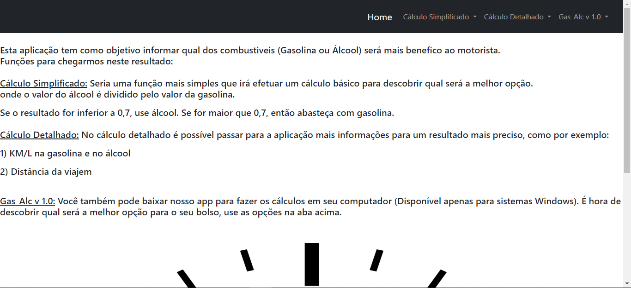
1º Aplicação

Slide 4
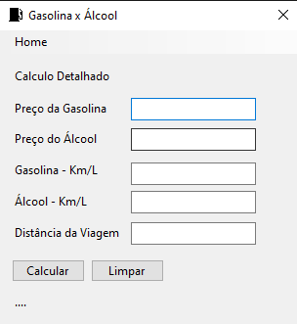
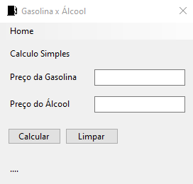
2º Aplicação

Slide 5
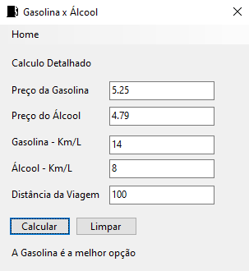
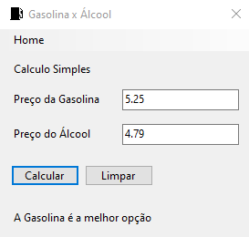
2º Aplicação

Slide 6
PERGUNTAS?

